Slide 1
Book1
File created on: 07/08/23 3:10:42 am IST

Slide 2
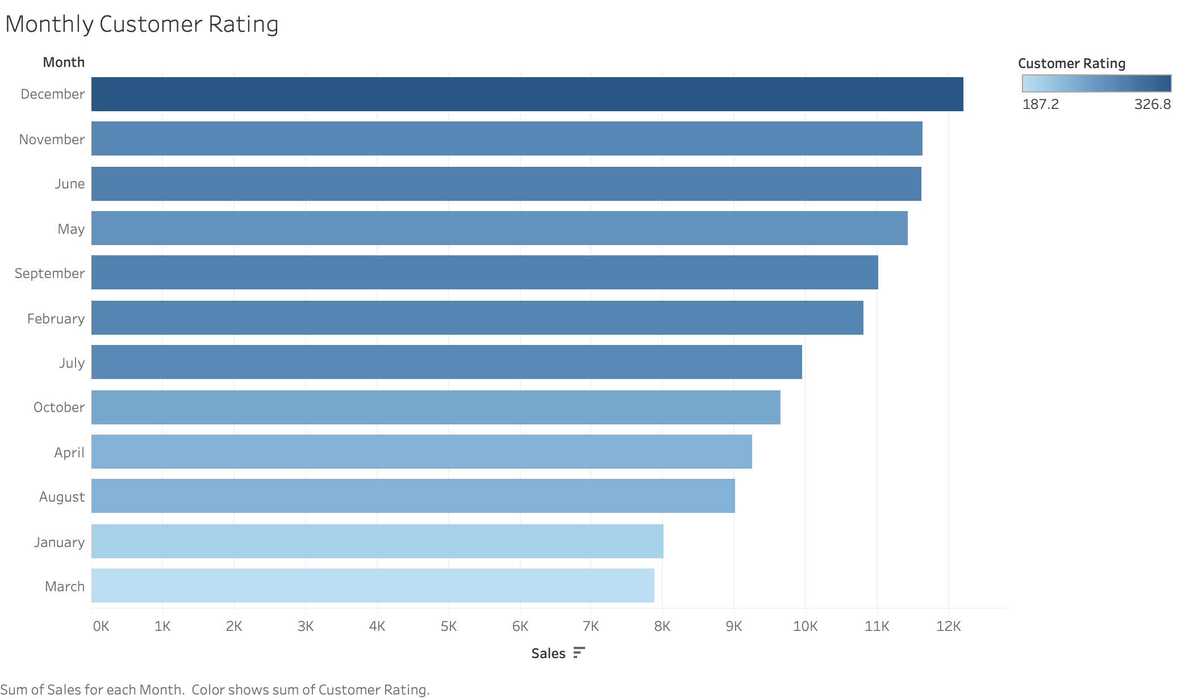

Slide 3
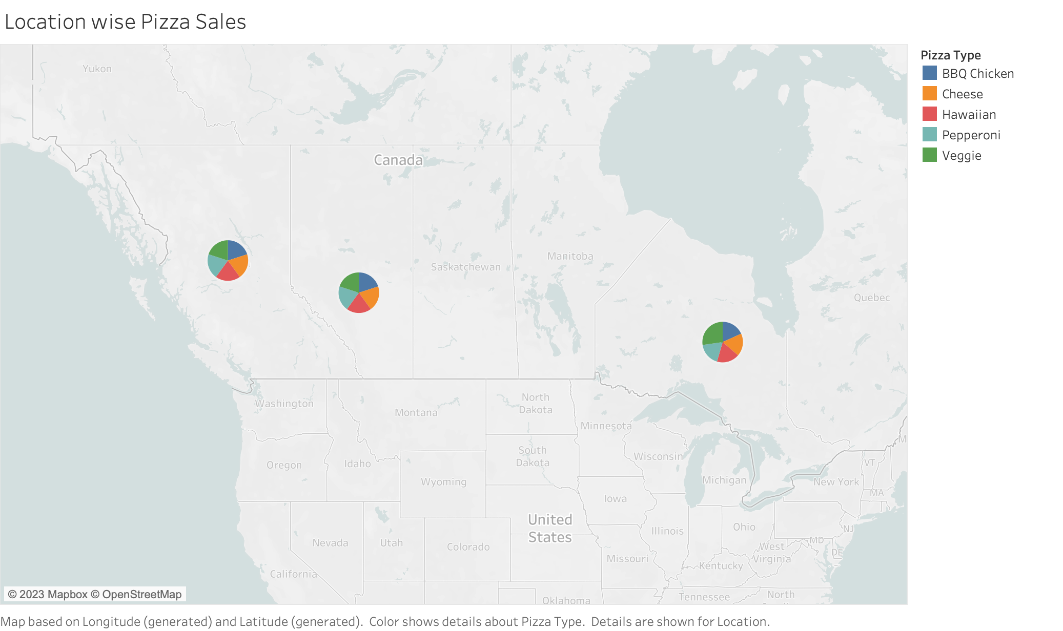

Slide 4
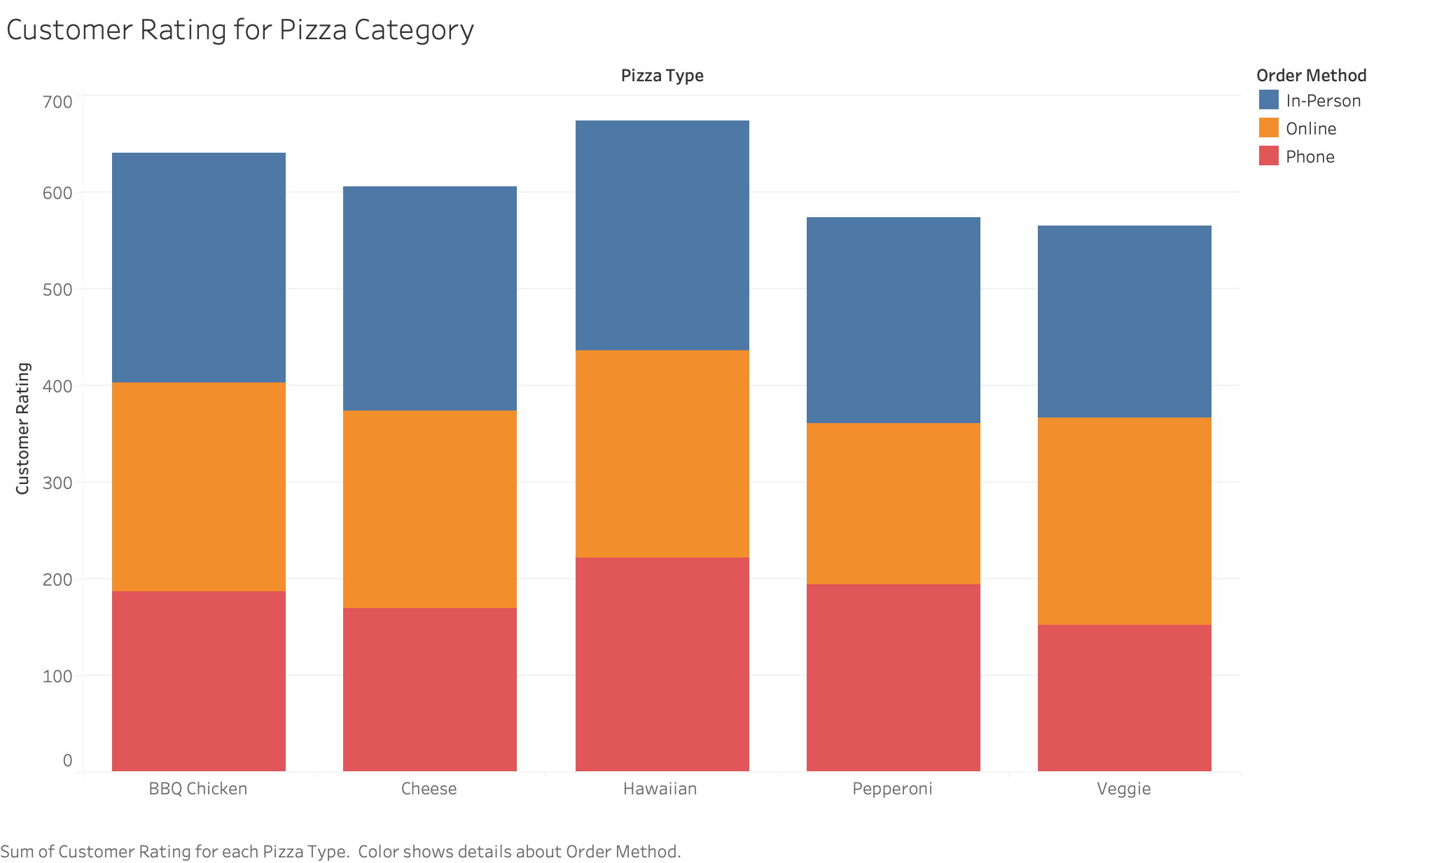

Slide 5
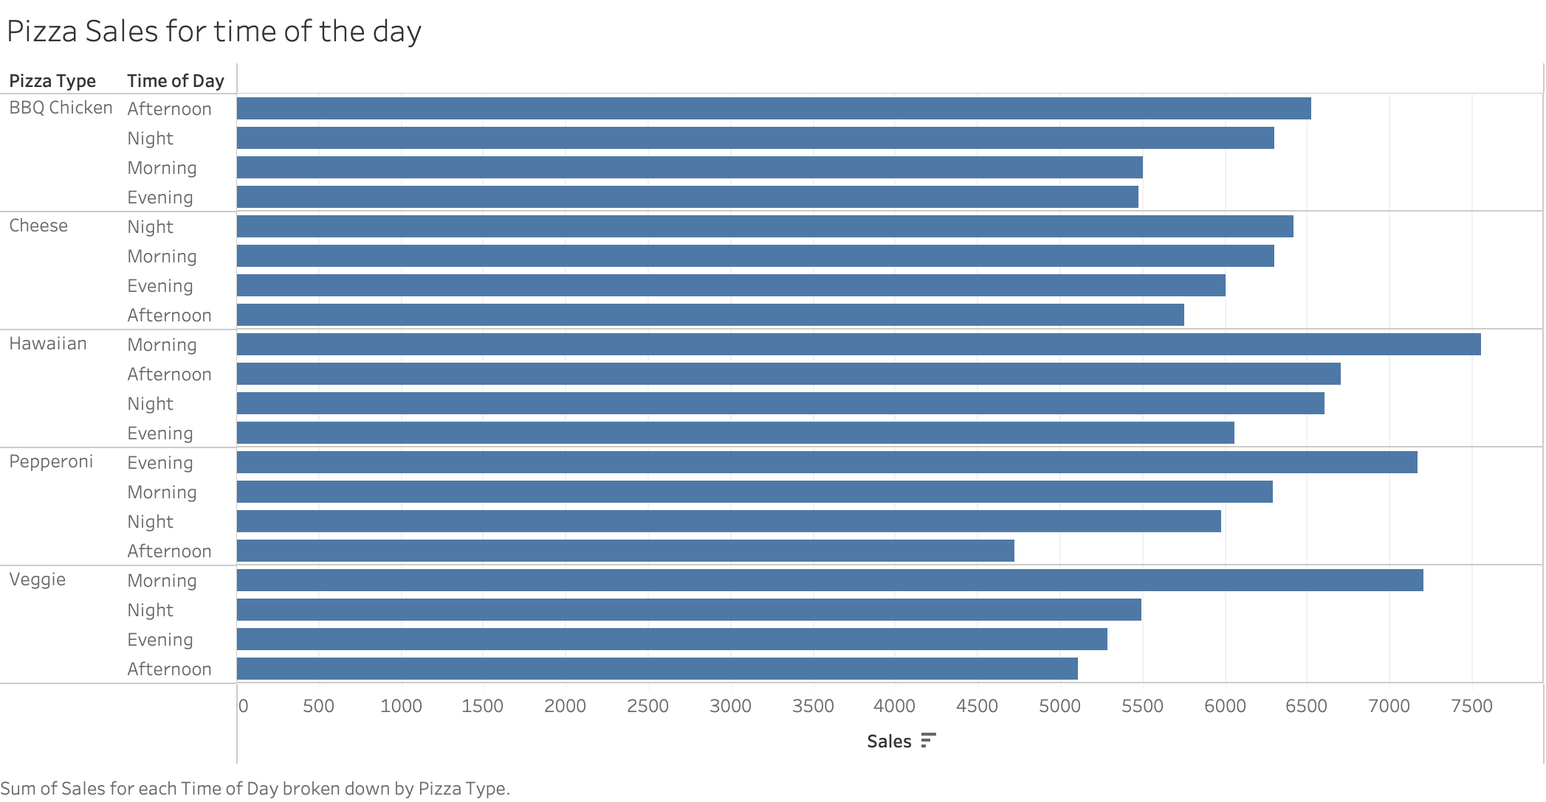

Slide 6
